Slide 1
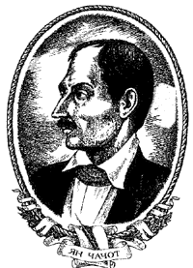
Творчасць
Яна Антоні Чачота

Slide 2
План: 1.Жыццёвы шлях паэта. 2.Вершы і песні Яна Чачота. 3.Цыкл «Спевы пра даўніх ліцвінаў да 1434 года»- паэтычная гісторыя Бацькаўшчыны. 4. «Піянер народнасці»: фалькларыстычная і публіцыстычная дзейнасць Яна Чачота.

Slide 3
Дзяцінства.
Нарадзіўся 7 ліпеня (24 чэрвеня) 1796 года ў вёсцы Малюшычы ў сям'і беззямельнага шляхціча Тадэвуша Чачота і Клары з Гасіцкіх. Быў ахрышчаны ў парафіяльным касцёле ў Варончы, прычым, двойчы — спачатку, 6 ліпеня, уніяцкім, а потым, 19 ліпеня, каталіцкім святаром, які даў яму другое імя Антоні.

Slide 4
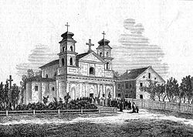
Касцёл Святой Ганны ў Варончы, дзе быў ахрышчаны Ян Чачот

Slide 5
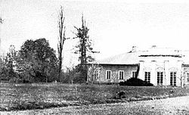
Маёнтак Чачотаў у Задвеі

Slide 6
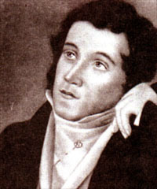
У 1809 годзе, Ян Чачот перабраўся ў павятовы горад Навагрудак, дзе ў 1809—1815 гг. гадах вучыўся ў дамініканскай школе. Тут ён моцна пасябраваў з сваім аднакласнікам Адамам Міцкевічам.

Slide 7
Пра гэты пэрыяд іх сяброўства ўспамінаў Ігнат Дамейка ў працы «O młodości Mickiewicza»: «Два нашыя студэнты Наваградскай школы з гадоў маленства добра ведалі наш літоўскі люд, палюбілі яго песні, прасякнуліся яго духам і паэзіяй, да чаго, вядома ж, прычынілася і тое, што малое мястэчка Наваградак не шмат чым адрознівалася ад нашых вёсак і засценкаў. Школьнае жыццё было хутчэй сельскае.

Slide 8
Сябры хадзілі на кірмашы, на царкоўныя ўрачыстасці, бывалі на сялянскіх вяселлях, дажынках і хаўтурах. У тыя школьныя часы ўбогая страха і народная песня распалілі ў абодвух першы паэтычны агонь. Адам хутка ўзнёсся да высокай сферы сваіх цудоўных твораў. Ян жа да смерці застаўся верны роднай паэзіі…»

Slide 9
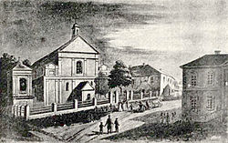
Кляштар дамініканцаў і павятовая школа, дзе вучыўся Ян Чачот

Slide 10
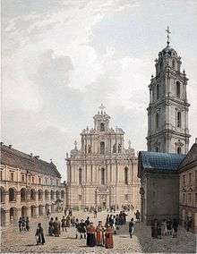
Віленскі перыяд
Восенню 1815 года выехаў у Вільню, дзе ў 1816 годзе паступіў на факультэт маральных і палітычных навук Віленскага ўніверсітэта і з-за фінансавых цяжкасцей правучыўся толькі адзін год. Каб зарабіць на хлеб, спачатку меў невялікі заробак за паслугі віленскім адвакатам, а потым уладкаваўся пісарам у Радзівілаўскую камісію.

Slide 11
16 красавіка 1818 года паводле выдатнай рэкамендацыі Адама Міцкевіча залічаецца ў нядаўна створанае Таварыства філаматаў, дзе прымае чынны ўдзел на філамацкіх пасяджэннях з сваімі творамі, з разглядам творчасці сяброў, з навуковымі паведамленнямі і аглядамі варшаўскага друку.

Slide 12
Карыстаўся вялікаю павагаю сяброў за вясёлыя песні і вершы, якія ён пісаў «на народнай гаворцы» да ўсіх сходак і вечарынак Таварыства. Паводле «Польскага слоўніка біяграфічнага», спецыяльнасцю Яна Чачота былі «беларускія песні, якія ён складаў на падзеі дня па ўзору народных песень»[20]. Рытуальнаю, напрыклад, стала песня на беларускія словы Яна Чачота «Што мы вашэці скажам…»

Slide 13
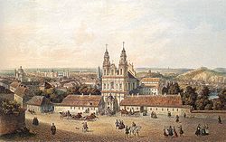
Касцёл Божага Узнясення ў Вільні, дзе ў 1823—1824 быў зняволены Ян Чачот

Slide 14
Арышт і ссылка
Арыштаваны 10 (22) кастрычніка 1823 года ў час выкрыцця тайных студэнцкіх згуртаванняў пры Віленскім універсітэце. Утрымліваўся ў былым касцёле місіянераў(руск.) бел., затым быў пераведзены ў былы францысканскі манастыр. У часе арышту ўжо сабраў значную колькасць народных песень, якія ўвайшлі ў яго рукапісны зборнік «Песенькі і іншыя творы», складзены ў турме паміж допытамі і перададзены на захаванне безнайдзена каханай ім Зосі Малеўскай, сястры філамата Францішка Малеўскага.

Slide 15
Яна Чачота абвінавачвалі «в чтении на собраниях филаретов дерзких и ругательством против россиян наполненных стихов и в произнесении приветствий и речей, противных верности к Российскому Престолу». Каб адвесці пагрозу ад арыштаваных таварышаў, браў на допытах віну на сябе, за што панёс самае суровае пакаранне — дзесяцігадовае выгнанне ў глыбіні Расіі.

Slide 16
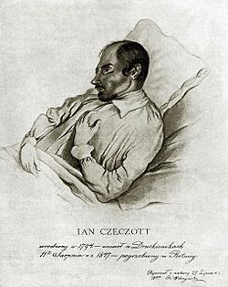
Вяртанне на радзіму
У 1833 годзе яму дазволілі вярнуцца на Беларусь, у мястэчка Лепель, дзе ён уладкоўваецца канцылярыстам у інжынерным упраўленні Бярэзінскага канала. За добрую службу атрымлівае чын губернскага сакратара. У Лепелі Ян Чачот заняўся зборам народных песень, якія потым увайшлі ў яго зборнікі.

Slide 17
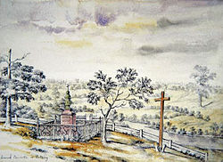
У надзеі паправіць сваё надломленае здароўе вясной 1847 года выехаў на лячэнне ў Друскенікі «на воды», дзе ў жніўні з ім здарыўся параліч. Але лячэнне не дало чаканага выніку і 11 (23) жніўня 1847 года Ян Чачот памёр у суседняй з Друскенікамі вёсцы Ротніца, дзе і быў пахаваны паблізу касцёла.

Slide 18
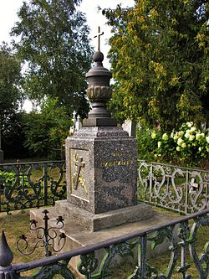
Праз дзесяць гадоў пасля пахавання намаганнямі гарадзенца Заторскага над магілай Чачота быў пастаўлены помнік, на якім выбілі эпітафію Антонія Эдварда Адынца.

Slide 19
Вершы і песні
Першыя вядомыя літаратурныя творы Яна Чачота з'явіліся недзе каля 1818 года і, так ці інакш, былі звязаныя з філамацкім жыццём. Песні і вершы з нагоды студэнцкіх урачыстасцей пісаліся на гатовы матыў ужо вядомых яму беларускіх народных песень[36]. Такім чынам узніклі вельмі папулярныя сярод філамацкага кола песенныя творы «Што старыя за вар'яты», «Прэч, прэч, сум, нудоты…», «Сем дзён малаціла, шастак зарабіла…», «Ой валы ж мае да палавыя», «Бяду сабе купіла да за свае грошы», «Як не бачу Петруся, то я з ветру валюся» .

Slide 20
«Песні дзедзіча» Яна Чачота, 1846, Вільня

Slide 21
Надзвычай высокай папулярнасцю сярод філаматаў карысталіся тыя творы Яна Чачота, якія былі напісаныя па-беларуску. Першыя з беларускіх твораў паэта, якія дайшлі да нас, адносяцца да 1819 года. Ведаючы пра асаблівую цікавасць Адама Міцкевіча да твораў на беларускай мове, Ян Чачот у гонар аднаго з прыездаў апошняга з Коўна напісаў верш «Едзеш, міленькі Адам». У 1845 годзе ў альманаху «Rubon» размясцілі паэтычны цыкл Яна Чачота пад назваю «Песенькі», складзены з адзінаццаці вершаваных твораў. Таксама захаваўся верш Яна Чачота на французскай мове «La retour à la chapell».У 1846 годзе выдаў зборнік песень асветніцка-павучальнага характару на польскай мове «Песні дзедзіча».

Slide 22
Цыкл «Спевы пра даўніх ліцвінаў да 1434 года» - паэтычная гісторыя Бацькаўшчыны.
"Сьпевы пра Даўніх Ліцьвінаў да 1434 года", напісаныя Янам Чачотам, гэта паэтычная хроніка падзей паганскай Літвы, як некалі называлі ў асноўным землі цэнтральнай і заходней Беларусі. У аснову сваіх песень паэт паклаў гістарычныя факты, узятыя з "Хронікі польскай, літоўскай, жамойцкай і ўсяе Русі" Мацея Стрыйкоўскага і дзевяцітомнай "Гісторыі літоўскага народа" Тэадора Нарбута..

Slide 23
Сёньняшнія беларускія гісторыкі пераканаўча паказваюць памылковасьць многіх момантаў тых прац. Ян Чачот, вядома ж, не мог крытычна падыйсьці да летапісных зьвесткаў, адсюль і яго памылкі. Але трэба ўлічыць, што гістарычныя факты ён апрацоўваў як мастак, акцэнтуючы ўвагу больш на маральнае аблічча сваіх герояў.
"Сьпевы пра Даўніх Ліцьвінаў ..." у жывых вобразах узнаўляюць нашу далёкую мінуўшчыну, вельмі цікава асьвятляюць шмат якія яе старонкі.

Slide 24
«Піянер народнасці»: фалькларыстычная і публіцыстычная дзейнасць Яна Чачота.
Ян Чачот сабраў каля тысячы аўтэнтычных народных песень і выдаў іх у шасці зборніках[54]. Па вяртанні з высылкі, наладзіўшы кантакты з памочніцамі-карэспандэнткамі і ў выніку назапасіўшы багаты фальклорны матэрыял, Ян Чачот падрыхтаваў яго да друку пад агульнаю назваю «Сялянскія песні…».

Slide 25
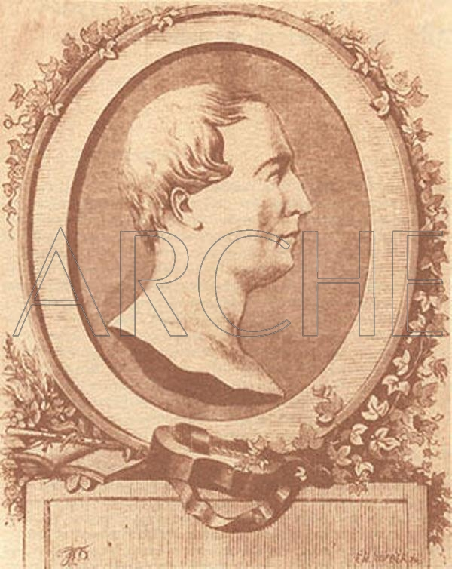
1844 году ён апублікаваў дзевятнаццаць арыгінальных беларускіх песень «з тэкстам арыгіналу». Працягам працэсу збліжэння Яна Чачота з беларускім словам стаў апошні зборнік «Сялянскіх песень…», выдадзены ў 1846 годзе. У яго ўвайшлі арыгінальныя валачобныя, вясеннія, купальскія, калядныя, дажынкавыя ці летнія, вясельныя, хрэсьбінныя і іншыя беларускія народныя песні. Да таго ж тут быў змешчаны верш «Да мілых мужычкоў», напісаны Чачотам па-беларуску.

Slide 26
Ян Чачот таксама выявіў сябе ў якасці публіцыста і глыбокага мысліцеля. У архіве філаматаў захаваўся тэкст яго прамовы на пасяджэнні таварыства 7 мая 1821 года «Пра будучае прызначэнне Таварыства філаматаў, пра варыянты яго сённяшняй будовы, пра тое, наколькі адпавядаюць яны нашым мэтам», а таксама артыкулы «Думкі для ніжэйшага класа» і «Думкі, якія павінен пашыраць вышэйшы клас». У гэтых працах аўтар разважаў над тым, як пашырыць гуманістычныя ідэі філаматаў у асяроддзі суайчыннікаў, а таксама ў ідэалістычна-рамантычным духу фармуляваў стрыжнёвыя паняцці філамацкага гуманізму: што такое шчасце, хто такі сапраўдны грамадзянін.

Slide 27
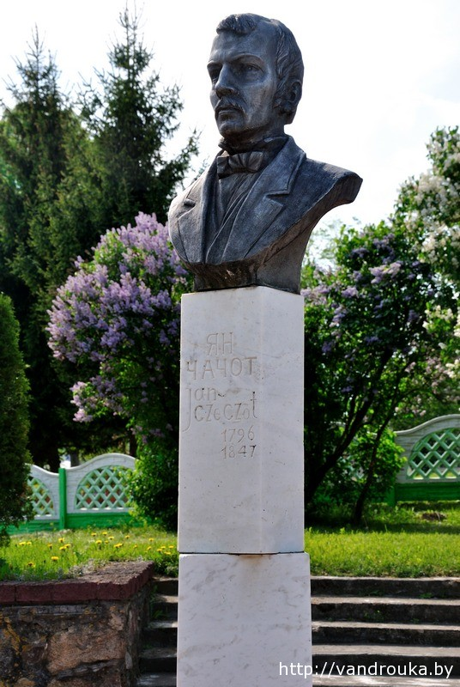
Моўныя адметы
Польская мова Яна Чачота ў паэтычных творах і карэспандэнцыі паэта зазнала моцны ўплыў народнай гаворкі Наваградчыны, тым самым набыўшы яскравы рэгіянальны лексічны закрас, што выявілася ў вялікай колькасці правінцыяналізмаў і зваротаў[63]. Як адзначае Станіслаў Станкевіч, паэт свядома не пазбягаў уплыву на сваю творчасць мясцовага фальклору.

